Slide 1

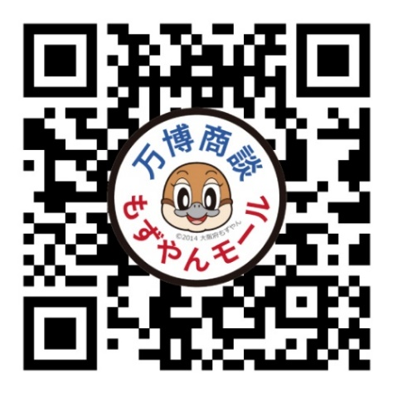

第2回支援機関等向け説明会
もずやんモール
https://www.expo-mozuyanmall.jp/
令和5年7月21日（金）
キャリアリンク株式会社

Slide 2
本日のスケジュール
挨拶
事業概要
もずやんモールとは
２つの機能
活用方法
ユーザー登録方法
商談までの流れ
PR項目
FAQ
登録支援の取組み
TEAMSご参加者様、カメラ「オン」マイク「オフ」の設定をお願いいたします。

Slide 3

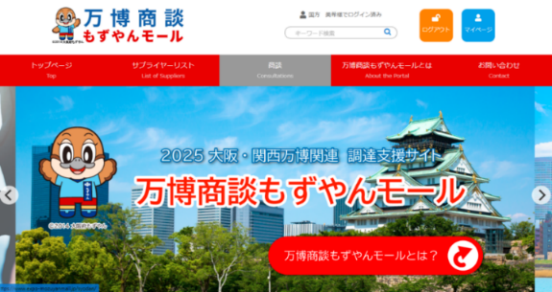


事業概要
◆万博関連の取引支援サイト「万博商談もずやんモール」の運用を６月22日（木）より開始！
◆万博に向けて発生するさまざまな需要・調達を、地元大阪の事業者が取り込めるよう受発注を支援！
◆府内事業者の皆様はぜひご登録を！
万博商談もずやんモールでできること
©2014大阪府もずやん
●環境配慮製品など、特長や強みを発信！
●今すぐほしい！というニーズにも、府内事業者が迅速に対応！
商品・サービス、
強みをPRしたい…
商品・サービスなど、
いい発注先を効率的に探したい…
商品・サービスを
登録
キーワードで
必要な情報を検索
受注者
（府内事業者）
発注者
（出展者など）
メール通知で
発注情報を
入手
買いたい案件を
登録
もずやんモールで新たなビジネスチャンスをつかみましょう！まずは登録から →
もずやんモール
🔍
お問い合わせ：万博商談もずやんモール事務局 ☎06-6944-6240（平日 9時～12時、13時～16時30分（土日祝、年末年始、8/15を除く））

Slide 4
万博商談もずやんモールとは
大阪府が開設：2025大阪・関西万博関連の調達支援サイト
発注者
受注者
物品・サービス情報
万博関連商材
を調達したい
企業・団体様
大阪府内
中小企業・団体
調達案件情報
調達マッチングの支援

Slide 5
利用できる事業者
発注側：万博関連資材やサービスの仕入先、業務を発注したい企業・団体
博覧会協会、協会からの受託、各国政府、出展企業、大阪パビリオン関係
会場外の需要者のイベンター、商店街、その他万博に関する調達を行いたい企業
日本国内に有人の事務所を構えている海外企業
万博関連：会場の設備、展示物、会場外の万博記念セール、SDGｓフェアなど
受注側：自社の商品やサービスをPRしたい大阪府内の中小企業
中小企業とは中小企業基本法に規定の対象者に企業組合・協業組合を加えた
中小企業者・小規模企業者
個人事業者含む大阪府内の中小企業 大阪府内に有人の事務所があり営業実態がある

Slide 6
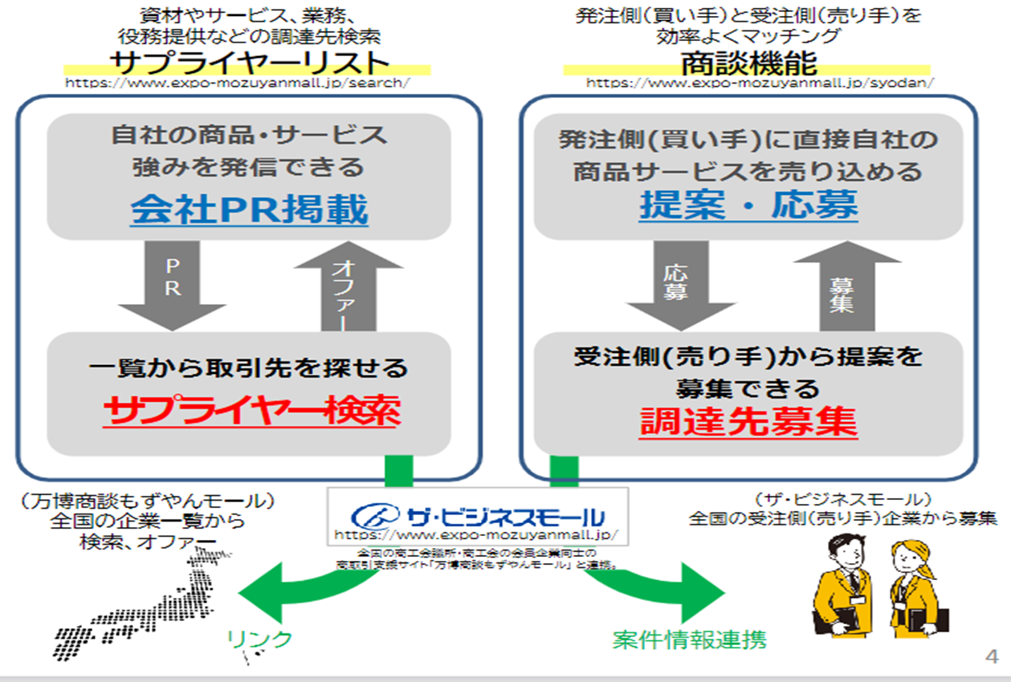
もずやんモールとは
サプライヤーリスト
サービス、業務などの取引先を検索できる機能
受注側：自社のサービス内容、強みを掲載しPR
発注側：一覧から検索し直接オファー
Web商談マッチング機能
発注側と受注側を効率よくマッチングできる機能
発注側：登録されている売り手に対して購入・調達・発注等を目的とした提案募集
受注側：予め関心カテゴリを登録する事によって発注者からの新着案件メール受信

Slide 7
サービス内容・機能
サプライヤーリスト
サービス・業務などの取引先を検索できる
環境に配慮した素材を利用しています！
「お弁当・容器」
と検索
ＰＲ
受注者
自社の商品
サービス・強み
発注者
発注先を一覧
から検索
オファー

Slide 8

サービス内容・機能
web商談マッチング
発注者と受注者を効率よくマッチング
環境に配慮した割りばしを8/1
までに100膳ほしい
「こんな素材の割りばしを○○円で提供可能！」
発注側
購入・調達・発注
提案募集
受注側
関心カテゴリ
質問・応募
理想の取引先に出会える！
新たな取引先が見つかる！
個別商談
「どのようなラッピング？」
「100膳以上は不要？」

Slide 9




発注イメージ
会場内
来場者に渡すノベルティを探している
飲食で出店するのでリサイクル可能な容器がほしい
当日着用するユニフォームを制作してほしい
博覧会出展のための資材を集めている
会場外
万博フェアを行うので、大阪もん、大阪製ブランド商品を集めたい
商店街で万博記念セール開催の為のぼり、看板等を制作してほしい
食品廃棄物を加工しているので廃棄物を集めている（SDGｓ）
©2014大阪府もずやん

Slide 10
万博商談もずやんモール活用
発注側
購入・調達・発注
開催までも開催中も期間が決まっているイベントだけに
納期が短い！予算が決まっている！など課題も解決！
【発注側】
登録・発注
【受注側】
提案・応募
商談
個別商談
受注側
PR・応募・提案
地元、大阪府ならではの商品を全国にPRできる！
募集への提案で新ビジネスが生まれるチャンス！

Slide 11
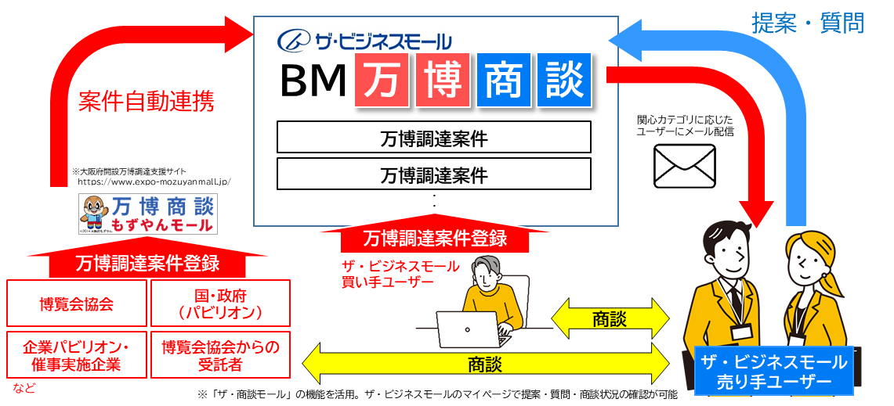
ザ・ビジネスモールと万博商談もずやんモールの関係性
もずやんモールに登録された案件は、ザ・ビジネスモール内に開設されている特設ページ「BM万博商談」に自動連携されます。また、「BM万博商談」に登録された案件も、もずやんモールに自動連携されます。
BMユーザーは、BM内の機能を活用してもずやんモールに登録された案件への提案・質問が可能なシステムとなっています。また、もずやんモールユーザーも、もずやんモールの機能を活用して、BM万博商談に登録された案件への提案・質問が可能です。

Slide 12
ザ・ビジネスモールとの違い
商工会・商工会議所に入会しなくても利用可能
→会員様以外の企業様と接点！
→登録から利用まですべて無料！
万博関連に特化！
→万博で発生する様々な需要や経済効果を取り込める
受注側は大阪府内のみ！
→地元大阪ならではの商品PRができる
→SDGｓに特化した商品等、
ピンポイント発注ができる
国や自治体の補助金セミナーの情報等有益情報を定期的に発信
＜2021年度ザ・ビジネスモール の成約実績＞ 案件登録数 1,456件 提案・見積数 8,280件 商談開始数 3,740件 商談成立報告数 502件
商談成約率 34.5%

Slide 13
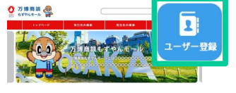
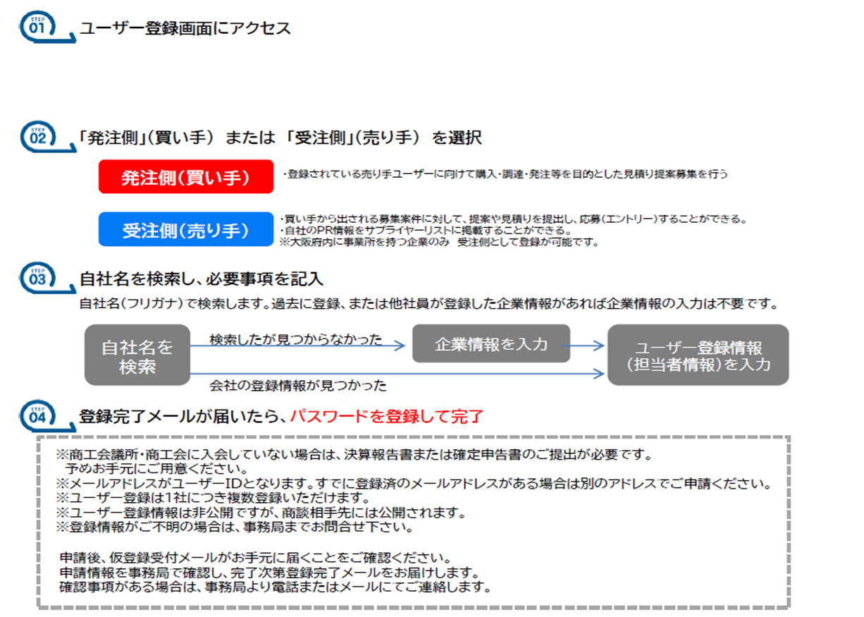
ユーザー登録方法
発注側、受注側の両方で登録する場合、メールアドレスは２つ必要

Slide 14

商談までの流れ
受注側
事前準備
商品・サービス情報登録
案件を見つける
関心カテゴリを設定すると新着案件をメールでお知らせ
提案・応募をする
質問がある場合「質問」機能で尋ねる
商談
お互い連絡先が表示され、直接やり取り
成立/不成立報告
マイページで商談結果の報告
電話
メール
直接面談
もずやんモール内商談チャット掲示板

Slide 15
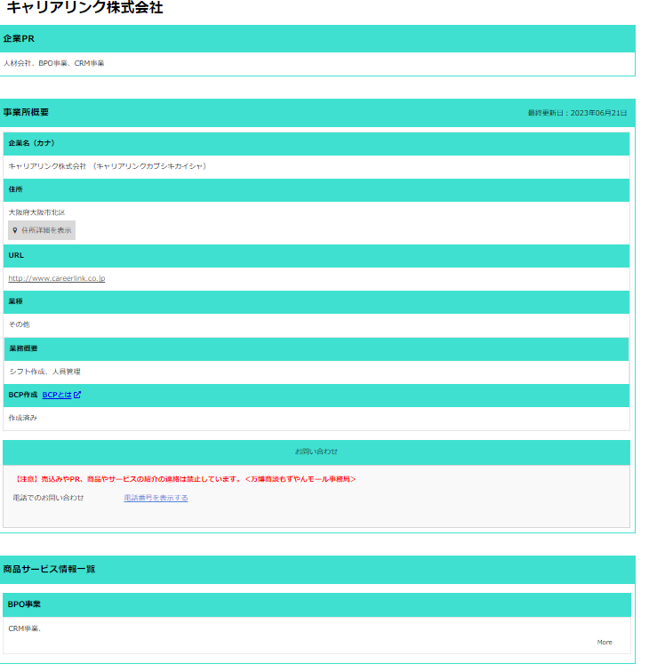

商談までの流れ
受注側
（発注側に表示される画面）
事前準備
企業・PR情報
企業基本情報
企業基本情報、付加情報
商品・サービス情報を登録
付加情報
商品・サービス情報
サプライヤーリストに掲載

Slide 16
商談までの流れ
受注側
案件を見つける
関心カテゴリを設定すると新着案件をメールでお知らせ
関心カテゴリを予め設定
対応可能地域の設定
対応可能地域以外からは
「地域が合致していない」とエラーメッセージ

Slide 17



商談までの流れ
受注側
提案・応募をする
検討する
質問する
応募する
検討リストに保存
「気になる案件一覧」
匿名で公開質問機能
提案に必要な情報を確認
提案内容、企業情報の送付
1回のみ。修正や追加は不可

Slide 18
商談までの流れ
受注側
商談
お互い連絡先が表示され、
直接やり取り
成立・不成立
マイページから報告
電話
メール
直接面談
もずやんモール内商談チャット掲示板

Slide 19
商談までの流れ
発注側
事前準備
内容整理、案件ルールの確認
案件登録
項目に沿って必要事項の入力
募集開始
提案、質問はメールでお知らせ
商談
お互い連絡先が表示され、直接やり取り
成立/不成立報告
マイページで商談結果の報告
電話
メール
直接面談
もずやんモール内商談チャット掲示板

Slide 20
商談までの流れ
発注側
事前準備
見積を取りたい内容、提案を受けたい内容やポイントを整理し、
案件ルールや、利用にあたっての必要な事項を確認。
案件掲載ルール
募集案件として登録可能な案件
商品や資材の仕入先、調達先の募集
→「万博セール」で使用するのぼりや作業机がほしい
作業の依頼先の募集
→プラスチック加工ができる業者を探しています
企業への業務発注案件
→イベントを行う際の警備業務をお願いしたい
「○○を仕入れたい」
「○○できる企業様を探しています」
など、明確な「買いたい」案件を登録

Slide 21
商談までの流れ
発注側
案件掲載ルール
募集案件として登録不可案件
＜掲載不可案件の原則＞
１．発注案件（自社が「発注側（買い手）」）ではないもの。
＜受注側（売り手）としての利用の禁止＞
２．自社の商品・サービスのPR、広報となるもの （「弊社の商品を仕入れていただける所を募集しています」等の「売りたい情報」）
３．自社が携わるイベント、催事などへの出店（出展）の募集
４．受注側（売り手）側に手数料等の費用を求めるもの
５．販売代理店・営業代行・取次店・委託販売など自社商品・サービスの拡販を求めるもの
＜具体的な対価が発生しないものの禁止＞
６．パートナー、協力会社、提携などの募集等、具体的な発注内容が確定していない案件
７．成約時・成約後において、対価が発生しない案件
＜人材募集の禁止＞
８．求人・派遣など、人の募集、およびそれに類する案件
・清掃員を3名募集NG
・清掃業務を委託する企業の募集OK

Slide 22
商談までの流れ
発注側
案件掲載ルール
募集案件として登録不可案件
＜万博商談もずやんモールの適正利用、ビジネス上の規範＞
９．発注側（買い手）を特定する情報（社名、URLなど）の記載
１０．他企業の「募集案件」の代理登録
１１．発注側（買い手）が他社から受託した案件を全面的に委託（丸投げ）する場合の委託先募集
＜法令違反等＞
１２．マルチ商法および、それに類する案件、法令・公序良俗に反する案件
１３．募集できない商品・サービス（例）
①非合法商品・サービス全般 ②会員権 ③アダルト関連商品・サービス
④有価証券、郵便切手、収入印紙などの金券、現金同等物 ⑤生き物、細菌・ウイルスなど
＜その他＞
１４．その他、万博商談もずやんモール事務局が不適切と判断したもの

Slide 23
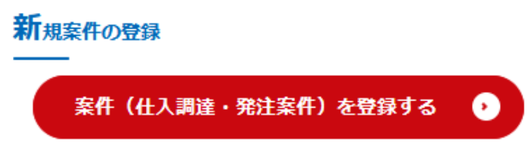
商談までの流れ
発注側
案件登録
案件内容（できるだけ詳しく）
調達コード
提案日の〆切日の設定
回答期限
取引希望の地域
【入力項目】

Slide 24

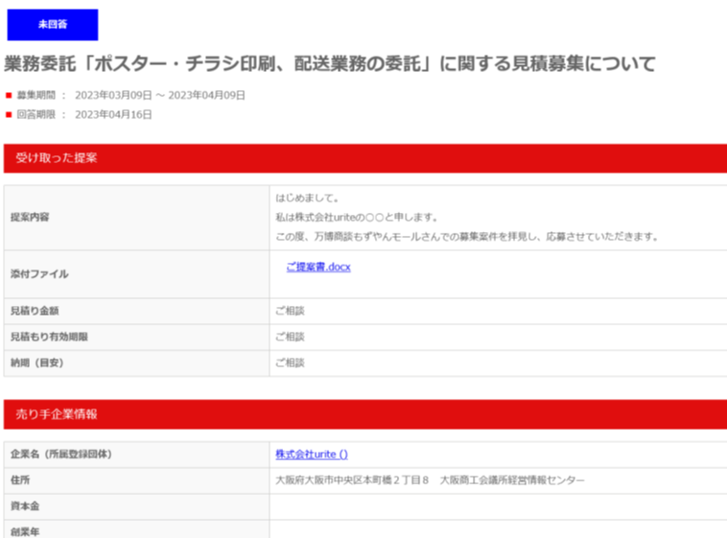
商談までの流れ
発注側
募集開始
提案・質問はメールでお知らせ
企業情報
PR内容
この提案を見送ります
詳しく話を聞きたい（商談に進む）
電話
メール
直接面談
もずやんモール内
商談チャット掲示板
万博商談もずやんモールから
見送りメールを送信
直接やりとり

Slide 25
商談までの流れ
発注側
商談
お互い連絡先が表示され、
直接やり取り
成立・不成立
マイページから報告
電話
メール
直接面談
もずやんモール内商談チャット

Slide 26
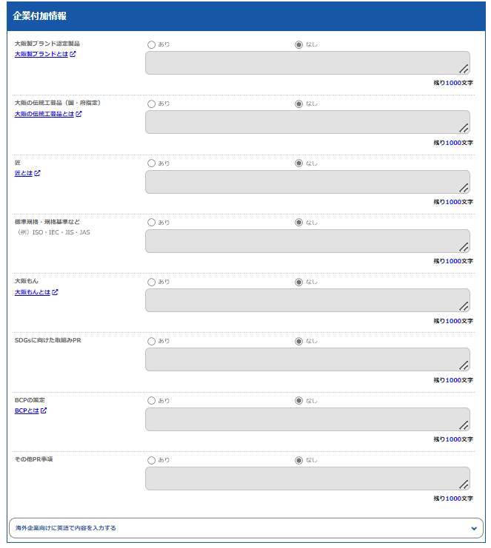
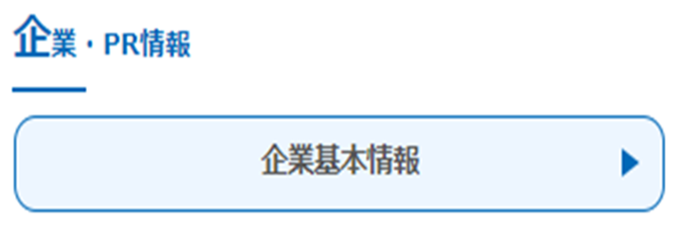
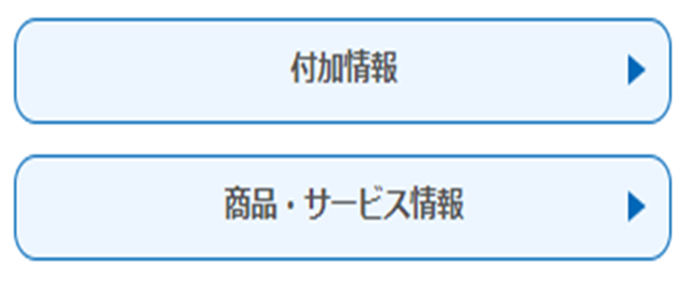
企業・PR情報
大阪製ブランド認定製品
伝統工芸品（国・府指定）
匠
標準規格・規格基準など （例）ISO・IEC・JIS・JAS
大阪もん
SDGｓに向けた取組ＰＲ
BCPの策定
その他の企業PR

Slide 27

SDGｓに向けた取組ＰＲ
企業としてSDGｓへの取り組み内容をアピール！
環境負荷低減した生産ラインで製造しています
間伐材など環境に配慮した原料を使用しています
リユース可能な食容器を使用することで、廃棄物量を削減しています
自然素材を手作業で加工することで、環境への負荷を軽減しています
工場内の照明を全てＬＥＤ化することでＣＯ２排出量を削減しています
海洋汚染対策の一環として原材料に生分解性プラスチックを使用しています
原材料に再生プラスチックを使用し、化石燃料の使用量削減、廃棄物削減に寄与しています

Slide 28
その他の企業PR
発注側が魅力的と感じる情報や、顧客の要望を叶えることができる特長を
項目として入力すると、検索キーワードでのヒット率が高くなり効果的！！
・材料、企画、開発に対するこだわり
・ノウハウ、ナレッジ
・実例、サンプル写真
・用途、人気、売上実績
・顧客の声
・特長や強み
・特許
・使用、導入前後のビフォーアフター
・TVや雑誌での紹介実績
・技術力、技術者の実績
・サポート体制、アフターフォロー制度
・手順や段取り、工程
・特典、イベント情報
・社会貢献

Slide 29
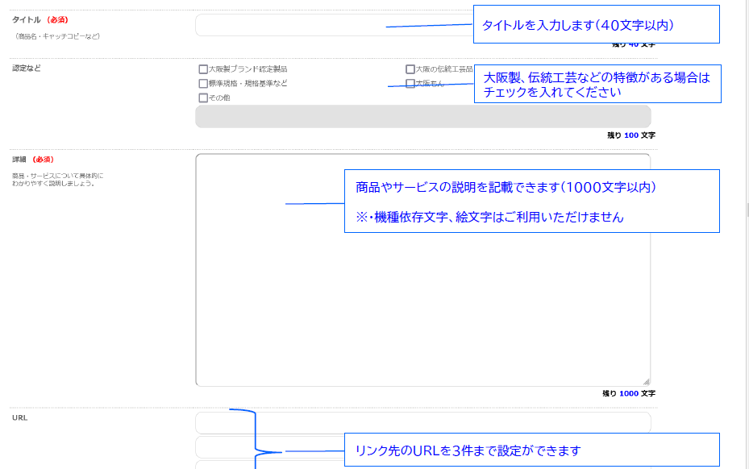
商品・サービス情報
・「商品使用例の写真」や
「商品諸元の詳しいデータ（カラーバリエーションや、サイズ違い等）」の情報付加で他社との差別化PRが可能！
・URLの掲載が３件まで可能
・YouTubeの掲載可能
発注側が提案の比較検討する際に閲覧するページです。
なるべく多くのPRポイントを載せて、商談の成功率をアップ！

Slide 30
よく検索されると想定される情報（現時点）
想定検索項目
・納期（最短、3日、1週間） ・小ロット可能（どれぐらいの量から対応可能か） ・販売方法（EC販売可能か、海外輸出が可能な商品の取扱い） ・価格（ロットごとの最低単価・予算の表記など）

Slide 31

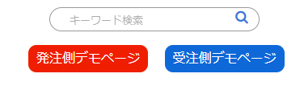
新着情報
お知らせ
英語版webサイトリリース
万博に向けて発生する海外企業との取引を支援するため、英語版で表記ができます
デモページリリース
「発注」「受注」「商談」のデモページを掲載
双方の基本情報を設定する画面や商談に関するデモページを確認できるので
登録の際のご参考にご利用ください
海外企業からのお問合せには、既存の海外ビジネス支援と連携する事を検討中！

Slide 32
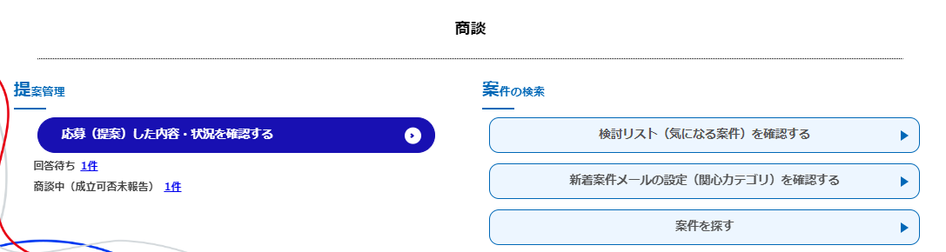
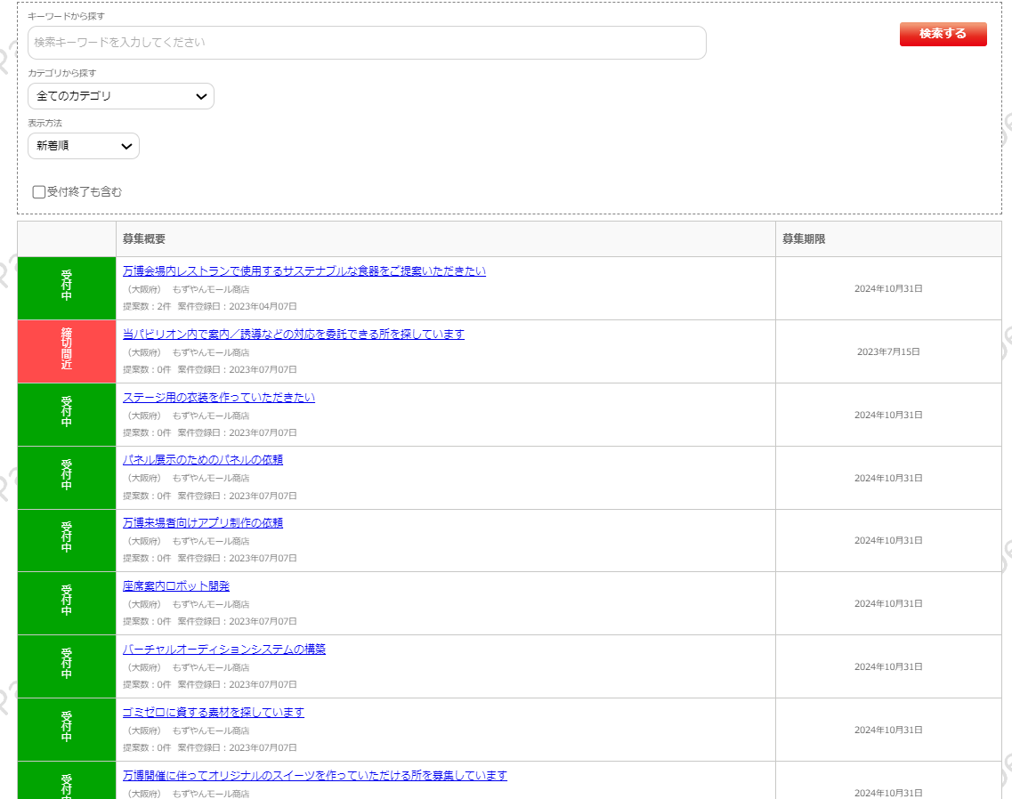
商談デモページ（受注側）

Slide 33
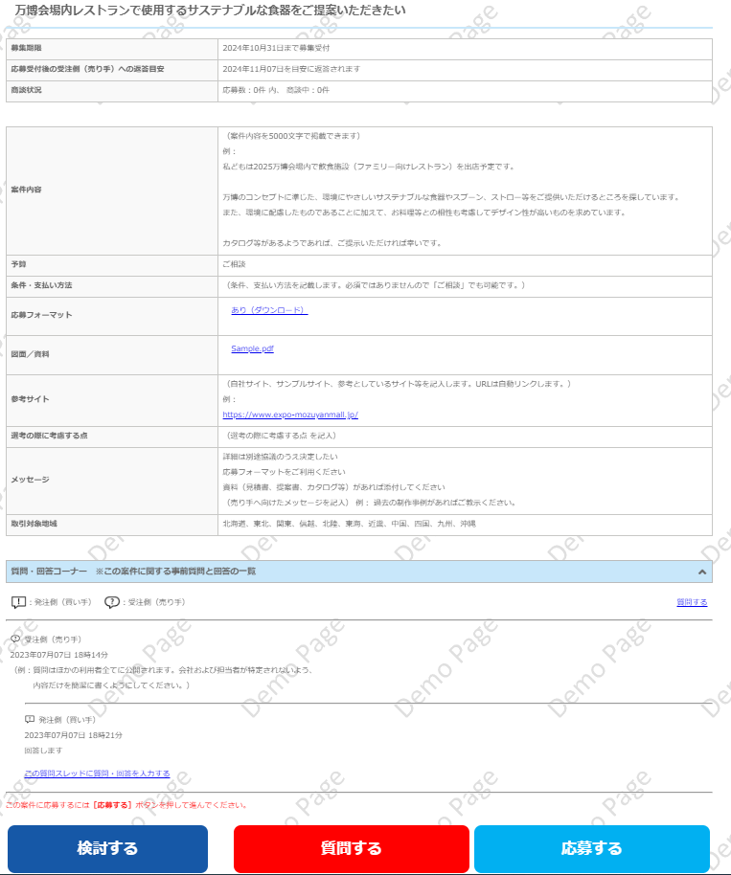
商談デモページ（受注側）
発注案件内容
匿名質問・回答コーナー
検討・質問・応募

Slide 34

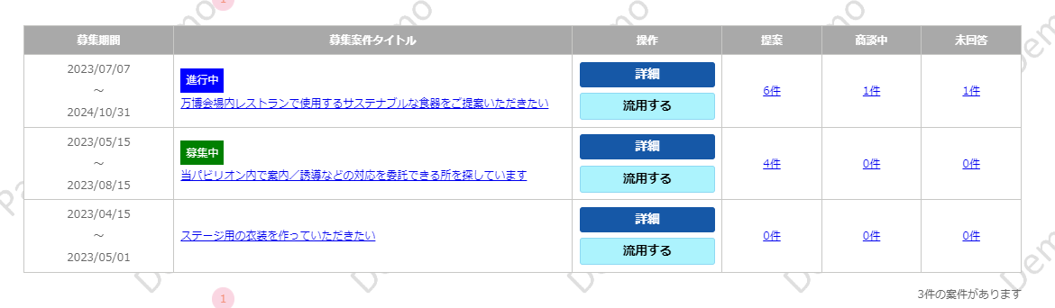
商談デモページ（発注側）
募集した案件内容
提案数・商談中・未回答数

Slide 35
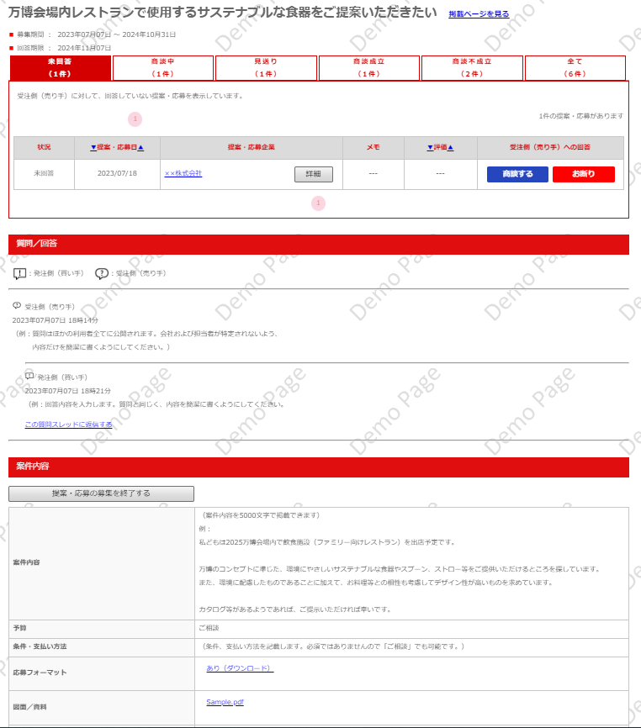
商談デモページ（発注側）
受注企業からの
提案一覧
匿名質問・回答
応募内容
詳細を押すと…

Slide 36
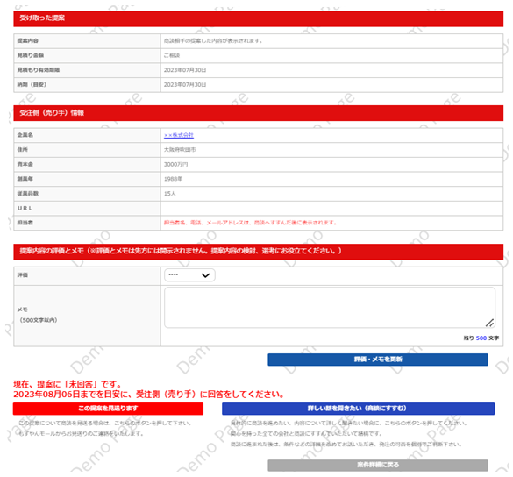
商談デモページ（発注側）
応募に対する
提案内容
受注企業の情報
提案の回答

Slide 37
FAQ
お問合せは、チラシ記載のメール、電話にてお願いいたします。

Slide 38
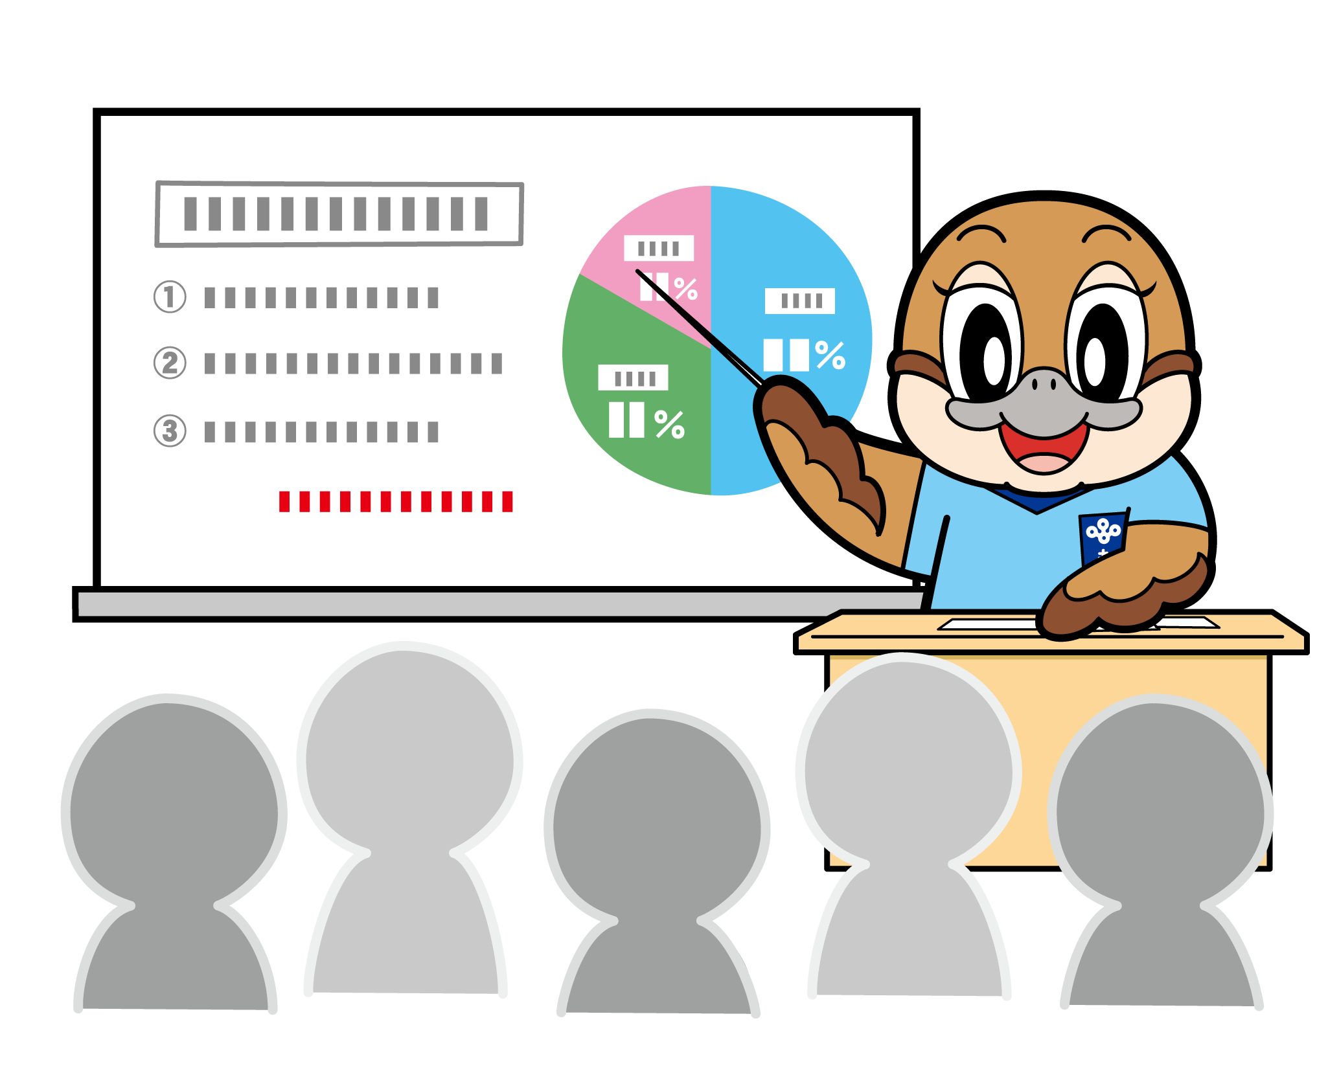
登録支援の取組み
・お得な情報（よくある案件、登録の工夫、FAQ）などは随時サイト上でお知らせします
・登録説明会は、各支援機関・団体からご要望があれば伺います
【お問い合わせ】
〇登録促進に関すること
万博商談もずやんモール推進プロジェクトチーム（キャリアリンク㈱内）
TEL：070-3107-1588
Mail：team-mozuyanmall@careerlink.co.jp
9:00~16:30(土日祝・年末年始を除く)
〇システムの操作方法や運用に関すること
万博商談もずやんモール事務局 （大阪商工会議所内）
TEL：06-6944-6240
Mail：mozuyanmall@expo-mozuyanmall.jp
9:00~12:00 13:00~16:30(土日祝・年末年始・8/15を除く)
©2014大阪府もずやん

